Slide 1
Kształtowanie dobrego klimatu w miejscach pracy wobec zagrożeń psycho-społecznych.
Walka o wysoką produktywność polskiej pracy
Dane pochodzą z prezentacji przedstawionych podczas seminarium, 27 maj 2022 r, Warszawa, SGH
seminarium, 27 maj 2022 r, Warszawa

Slide 2
Zagrożenia psycho-społeczne obejmują, m.in.:
nadmiernie długie godziny pracy, nadmierne tempo pracy
niepewność utrzymania zatrudnienia, niepewność utrzymania dochodów (precarity), czasowe formy zatrudnienia,
nierównowaga na linii wysiłek – wynagrodzenie (niskie wynagrodzenie),
Niska kontrola nad swoim stanowiskiem pracy
dręczenie (bullying),
niesprawiedliwe traktowanie (organizational injustice),
doświadczanie konfliktu na linii praca – rodzina,
wywieranie przemocy,
niska jakość przywództwa, złe relacje międzyludzkie,
niskie wsparcie od innych w zakładzie pracy,
wysoka cena emocjonalna wykonywania pracy np. w szpitalu, ośrodkach pomocy społecznej (emotional/psychological demands).
Isabelle Niedhammer, Sandrine Bertrais, Katrina Witt. 2021. Psychosocial work exposures and health outcomes: a meta-review of 72 literaturę reviews with meta-analysis. Scand J Work Environ Health

Slide 3
Obraz sytuacji.
Zakłady pracy w Polsce i ich klimat
Według raportu „The Workforce View in Europe 2019”, Polacy należą do najbardziej zestresowanych pracowników w UE.
Tylko 7% badanych posiada bezstresową pracę.

Slide 4
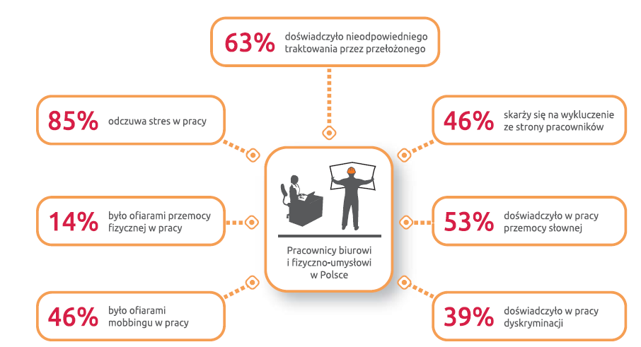
Źródło: Bezpieczeństwo Pracy w Polsce 2019. Mobbing, depresja, stres w miejscu pracy. Koalicja Bezpieczni w Pracy, 2020

Slide 5
Narażenie na mobbing wśród polskich pracowników

Slide 6
46% pracowników doświadczało zachowań mobbingowych (Bezpieczeństwo w pracy 2019).
61% pracowników odpowiedziało twierdząco na pytanie czy kiedykolwiek doświadczyłaś/eś w pracy mobbingu lub innych działań niepożądanych w pracy (Badanie Stres w Pracy 2021, HRK).

Slide 7
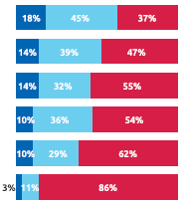
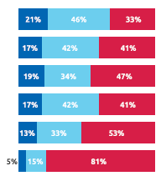
Mobbing i inne negatywne zachowania w miejscu pracy
Czy doświadczyłaś/eś któregoś
z poniższych zjawisk w miejscu pracy?
Czy byłaś/eś świadkiem któregoś
z poniższych zjawisk w miejscu pracy?
Nieodpowiednie traktowanie ze strony przełożonego
Przemoc słowna
Mobbing
Wykluczenie, odrzucenie, niechęć, ze strony innych pracowników
Dyskryminacja
Przemoc fizyczna
Źródło: Bezpieczeństwo Pracy w Polsce 2019. Mobbing, depresja, stres w miejscu pracy. Koalicja Bezpieczni w Pracy, 2020, s. 27.

Slide 8
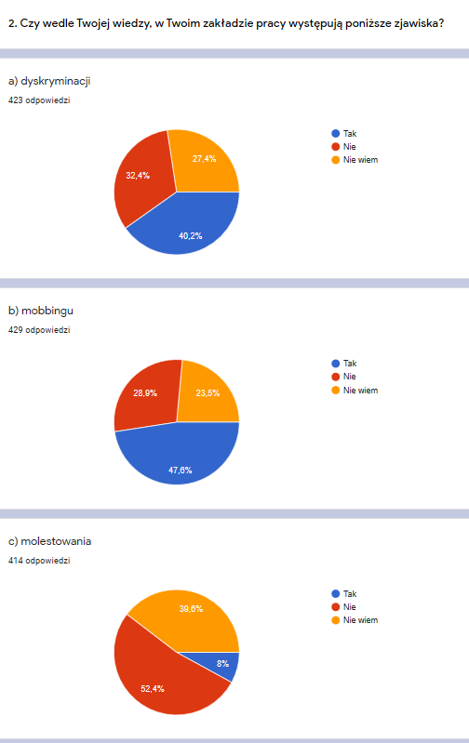
Mobbing
W badaniach z 2020 r. 47,6% ankietowanych pracowników twierdziło, że dochodzi do mobbingu w zakładach pracy.
Z kolej w 2011 – twierdząco o mobbingu wypowiadało się – 22,4% pracowników
2020 r.
Ankieta OPZZ na temat problematyki dyskryminacji, mobbingu i molestowania w miejscu pracy

Slide 9
Dyskryminacja
W 2020 r. 40,2 proc. pracowników twierdziło, że miejscach pracy ma miejsce pracy dyskryminacja (na różnym tle).
Natomiast w 2011 r. 22,4% proc. pracowników twierdziło, że zjawisko występuje.
2020 r.

Slide 10
Badania Moniki Miedzik
Badania z okresu 2006-7 na próbie 1003 pracowników.
18,7 proc. pracowników doświadczało mobbing systematycznie przez 6 miesięcy
Miedzik Monika. 2010. Skutki mobbingu w miejscu pracy : dramat człowieka, koszty dla organizacji, wyzwanie dla społeczeństwa, Zarządzanie Zasobami Ludzkimi, 2010, nr 2, s. 39-48,

Slide 11
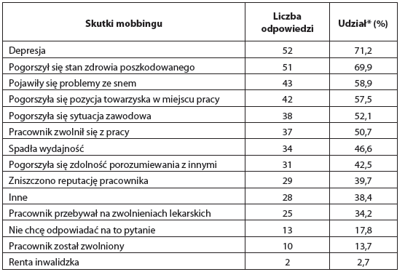
skutki mobbingu w miejscu pracy
Stanisław Szarek, Monika Kucharuk. 2018. Skutki i przeciwdziałanie mobbingowi w miejscu pracy, PRZEDSIĘBIORCZOŚĆ I ZARZĄDZANIE, Tom XIX zeszyt 8 Część 1 ss. 309–322

Slide 12
Stres w miejscu pracy

Slide 13
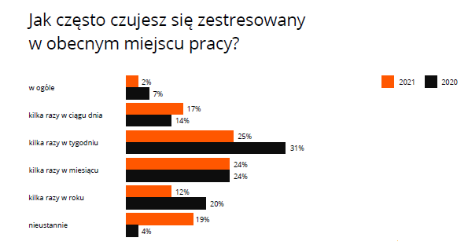
Stres wśród polskich pracowników
Odpowiedź na pytanie jak często czujesz się zestresowany/a w obecnym miejscu pracy
Najbardziej zestresowani są pracownicy dużych korporacji.
Kobiety odczuwają tam stres nawet kilka razy w tygodniu (38%), a mężczyźni kilka razy w miesiącu (30%).
2021
2022
Źródło: Stres w Pracy, 2021, HRK

Slide 14
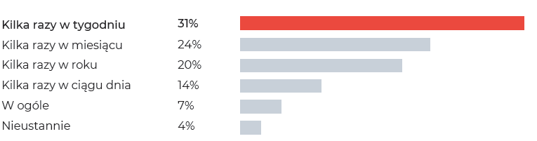
Jak często czujesz się zestresowany w obecnym miejscu pracy?
Stres w miejscu pracy. RAPORT. 2020. HRK, s. 8.

Slide 15
Rozmiar stresu u pracowników
Jak często doświadczasz stresu w miejscu pracy? [N=1517]
14 %
29 %
42 %
13 %
3 %
Bezpieczeństwo Pracy w Polsce 2019. Mobbing, depresja, stres w miejscu pracy. Koalicja Bezpieczni w Pracy, 2020, s. 22.

Slide 16
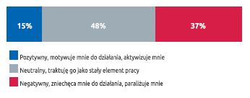
Stres paraliżuje niemal 40 proc. pracowników
Jaki charakter przeważnie ma ten stres, jak na Ciebie wpływa? * [N=1479]
Bezpieczeństwo Pracy w Polsce 2019. Mobbing, depresja, stres w miejscu pracy. Koalicja Bezpieczni w Pracy, 2020, s. 22.

Slide 17
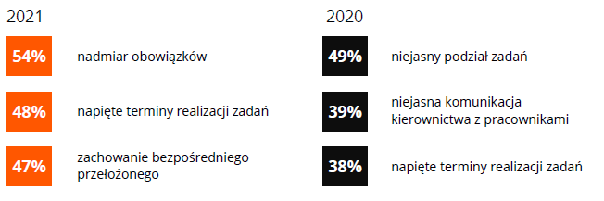
Cd - Co najbardziej stresuje w pracy?
Stres w miejscu pracy. RAPORT. 2020. HRK, s. 8.

Slide 18
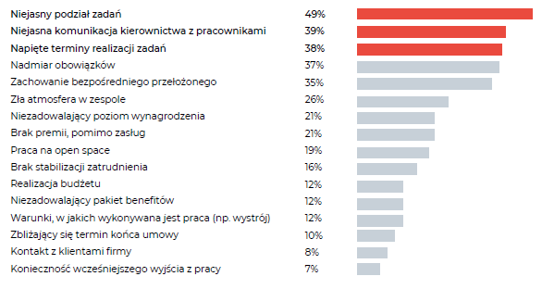
Cd – co jest najbardziej stresujące
Stres w miejscu pracy. RAPORT. 2020. HRK,

Slide 19
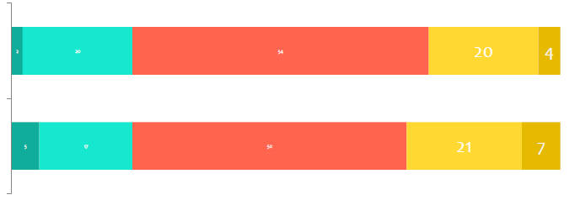
Czy uważasz swoją pracę za stresującą?
Prawie 25% menedżerów i 28 % pracowników uważa swoją pracę za często lub bardzo często stresującą.
Menedżerzy
Pracownicy
Badania w ramach kampanii WYPALENIE ZAWODOWE NA CELOWNIKU. Związek Przedsiębiorców i Pracodawców. 2021

Slide 20
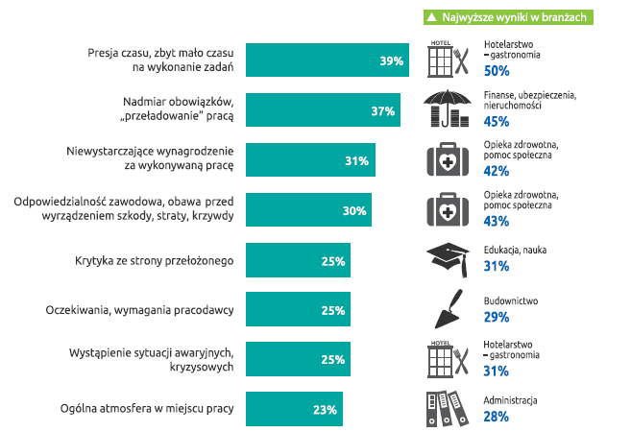
Czynniki stresu
Które z poniższych czynników wywołują u Ciebie największy stres w miejscu pracy?* [N=1479]
*
Źródło: Bezpieczeństwo Pracy w Polsce 2019. Mobbing, depresja, stres w miejscu pracy. Koalicja Bezpieczni w Pracy, 2020, s. 23.

Slide 21
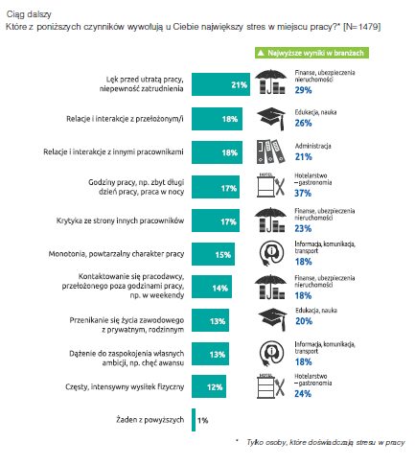
cd
Które z poniższych czynników wywołują u Ciebie największy stres w miejscu pracy?* [N=1479]
*

Slide 22
Wypalenie zawodowe
Według Światowej Organizacji Zdrowia (WHO) - wypalenie zawodowe jest to syndrom będący skutkiem chronicznego stresu w pracy, którego nie udało się skutecznie opanować.
Trzy obszary wypalenia:
wyczerpanie emocjonalne, przewlekłe zmęczenie,
depersonalizacja, cynizm, spłycenie wrażliwości na inne osoby,
obniżenia samooceny, które blokują możliwość efektywnego działania.

Slide 23
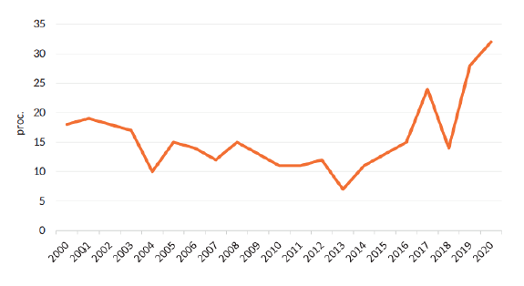
Odsetek osób deklarujących nastroje depresyjne (w wieku15-24)
CBOS. Samopoczucie Polaków w roku 2020, Nr 1/2021; Raport SpotData i PulsuBiznesu

Slide 24
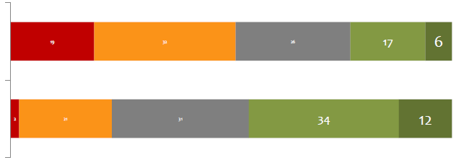
A czy zetknąłeś/aś się kiedykolwiek ze zjawiskiem wypalenia zawodowego wśród pracowników/podwładnych w firmie, w której pracujesz?
Menedżerzy
Pracownicy

Slide 25

A czy kiedykolwiek przeżywałeś/aś wypalenie zawodowe?
Menedżerzy
Pracownicy
Wypalenie zawodowe – problem naszych czasów. RAPORT Z BAD AŃ I PUBLIKACJE EKSPERTÓW. Badanie z 28. 10-11.2021, wykonane przez SW RESEA RCH metodą wywiadów on- line(CAWI) na panelu internetowym SW Panel.

Slide 26
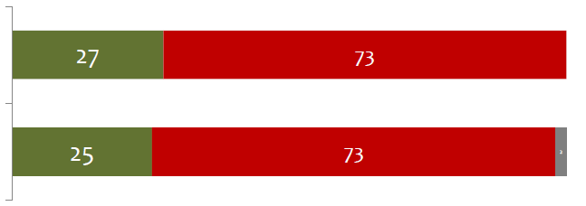
Czy w związku szukałeś/aś gdzieś pomocy w związku z przeżywanie wypalenia zawodowego ?
Menedżerzy
Pracownicy

Slide 27
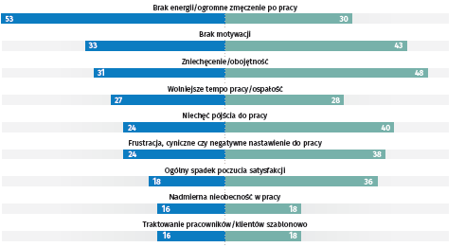
5 najczęściej obserwowanych przez pracowników zachowań/syndromów (w proc.)
Menedżerzy
Pracownicy
Bezpieczeństwo Pracy w Polsce 2019. Mobbing, depresja, stres w miejscu pracy. Koalicja Bezpieczni w Pracy, 2020

Slide 28
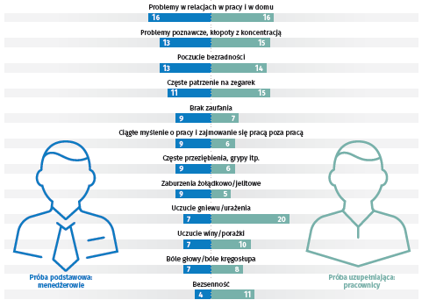
cd
Menedżerzy
Pracownicy

Slide 29
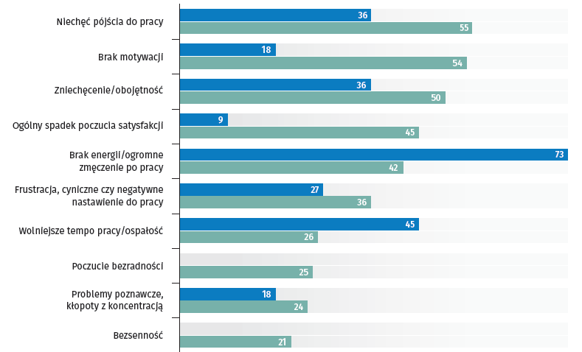
W jaki sposób wypalenie zawodowe uwidacznia się u Ciebie?
Badani wymieniają 5 najczęściej obserwowanych zachowań/syndromów ( proc.).
Wypalenie zawodowe – problem naszych czasów. Raport z badań i publikacje ekspertów, s.23.

Slide 30
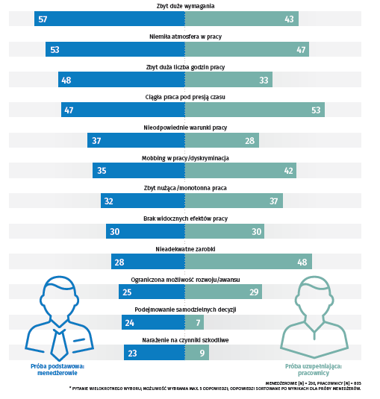
Jak sądzisz jakie czynniki najbardziej przyczyniają się do powstania wypalenia zawodowego wśród pracowników/podwładnych (w proc.).

Slide 31
SCHORZENIA spowodowane czynnikami psycho-społecznymi
Bezpieczeństwo Pracy w Polsce 2019. Mobbing, depresja, stres w miejscu pracy. Koalicja Bezpieczni w Pracy, 2020. s. 38.

Slide 32
Przeciwdziałanie zagrożeniom w zakładach pracy
od 53% do 70% firm nie ma żadnej polityki przeciwdziałania wypaleniu zawodowemu
84 proc. pracowników nigdy nie słyszała o programach prewencji stresu, zdrowia psychicznego i innych negatywnych zjawisk związanych z warunkami psycho-społecznymi w miejscu pracy.
Tylko 8 proc. badanych wskazało, że firma, w której pracują, brała udział w takim programie.
Wypalenie zawodowe – problem naszych czasów. Raport z badań i publikacje ekspertów, s.7. Badanie z 28. 10-11.2021, wykonane przez SW RESEA RCH metodą wywiadów on- line(CAWI) na panelu internetowym SW Panel.
Bezpieczeństwo Pracy w Polsce 2019. Mobbing, depresja, stres w miejscu pracy. Koalicja Bezpieczni w Pracy, 2020. s. 41.

Slide 33


Czy w Twoim miejscu pracy wystarczająca dużą uwagę do tworzenia dobrej atmosfery pracy, dobrych warunków pracy (stworzenia dobrych warunków psycho-społecznych)?
Źródło: Bezpieczeństwo Pracy w Polsce 2019. Mobbing, depresja, stres w miejscu pracy. Koalicja Bezpieczni w Pracy, 2020, p. 31.

Slide 34
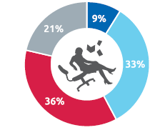
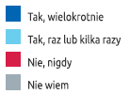
Czy w Twoim miejscu pracy zdarzył się kiedyś wypadek spowodowany czynnikiem psycho-społecznym – stres, nadmiar obowiązków, presja czasu itd.?
Źródło: Bezpieczeństwo Pracy w Polsce 2019. Mobbing, depresja, stres w miejscu pracy. Koalicja Bezpieczni w Pracy, 2020, s. 32.

Slide 35
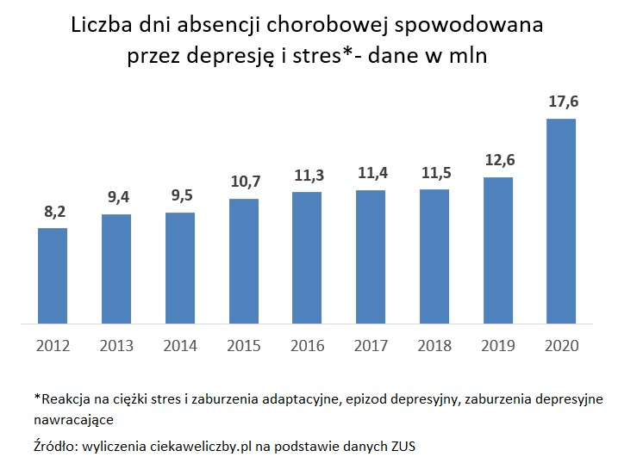
Koszt stresu i zaburzeń adaptacyjnych (epizodów depresyjnych oraz zaburzeń depresyjnych nawracających
W 2020 r. osoby ubezpieczone w ZUS przebywały łącznie ponad 17,6 mln dni na zwolnieniu chorobowym z powodu reakcji na ciężki stres i zaburzenia adaptacyjne, epizod depresyjny oraz zaburzenia depresyjne nawracające.
I było to ponad 2 razy więcej niż w 2012 r. (8,2 mln dni).
W tym samym czasie o 24% zwiększyła się łączna liczba dni absencji chorobowej z powodu wszystkich przyczyn (wzrost z 206,8 mln w 2012 r. do 256 mln w 2020 r.).
Udział wymienionych przyczyn (stres i depresja) w ogólnej liczbie dni absencji chorobowej spowodowanej przez wszystkie jednostki chorobowe zwiększył się z 4% w 2012 r. do 7% w 2020 r.
https://ciekaweliczby.pl/zwolnienia_lekarskie_stres_depresja_2020/

Slide 36
zakończenie

Slide 37
Pracownik narażony na skutki oddziaływania zagrożeń psycho-społecznych w pracy traci zdrowie, zwłaszcza w zakresie zdrowia psychicznego i w zakresie chorób kardiologicznych (health outcomes).
Nadmierny zakres kontroli nad pracownikiem obciąża jego zdrowie, zwłaszcza chorobami psychicznymi, kardiologicznymi.
Pracownicy wykonujący prace wymagające zaangażowania emocjonalnego ponoszą większe ryzyko chorób i długoterminowej absencji chorobowej,
istnieje istotna relacja między produktywnością/efektywności pracy
a poczuciem zadowolenia z pracy
Yamna Taouk, Matthew J Spittal. 2019. Psychosocial work stressors and risk of all-cause and coronary heart disease mortality: A systematic review and meta-analysis, October 2019, Scandinavian Journal of Work, Environment & Health 46(1) DOI:10.5271/sjweh.3854

Slide 38
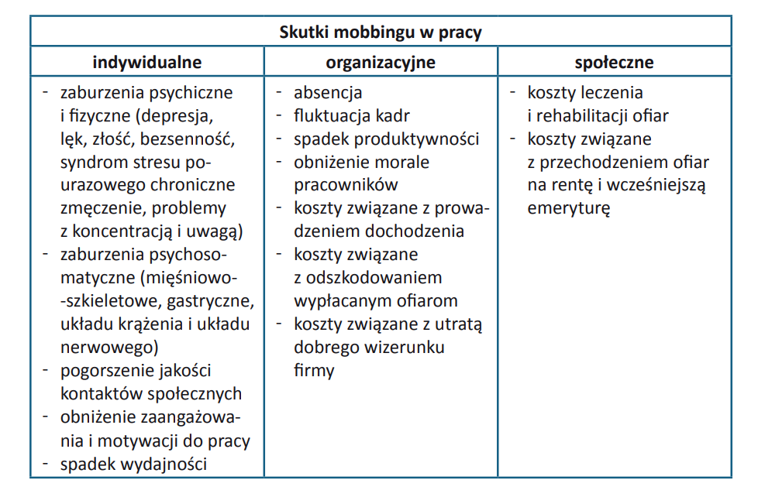
Skutki mobbingu w pracy
Źródło: Warszewska-Makuch, 2012

Slide 39
W USA wyliczono, że efektywność pracownika wypalonego zawodowo spada co roku o 20 proc.
Po pięciu latach staje się on wirtualnym pracownikiem, nic nie wnosi.
https://torun.wyborcza.pl/torun/7,48723,27899946,wydajonosc-pracownika-wypalonego-zawodowo-spada-co-roku-o-20.html

Slide 40
wpływ dobrego samopoczucia w pracy na wydajność pracy
12,6 proc. osób pracujących dla armii otrzymało nagrodę jakiegokolwiek typu w ciągu 5 lat prowadzonego badania.
Osoby z najbardziej pozytywnym samopoczuciem dostały prawie czterokrotnie więcej wyróżnień niż osoby z grupy o najniższych wynikach dobrostanu
Naukowcy dowodzą, że mniej nagród to skutek zarówno negatywnych emocji jak smutek i gniew, jak i niski poziom pozytywnych emocji.
https://wyborcza.pl/TylkoZdrowie/7,137474,28449042,szczescie-w-zyciu-czy-sukces-w-pracy-co-jest-pierwsze.html#S.zajawka_magazynowa-K.C-B.1-L.1.maly
Paul B. Lester1 · Emily P. Stewart2 · Loryana L. Vie2,3 · Douglas G. Bonett4 · Martin E. P. Seligman2 · Ed Diener. 2021. Happy Soldiers are Highest Performers, Journal of Happiness Studies https://doi.org/10.1007/s10902-021-00441-x

Slide 41
Zjawisko tzw. anomii pracowniczej
Czy powiązane ze złym klimatem pracy?
Badania organizacji Pracodawcy RP

Slide 42
Anomia pracownicza, ma występować w 78% zakładach pracy w Polsce
Pozorowanie pracy,
używania mienia pracodawcy do celów prywatnych,
wcześniejszego wychodzenia z pracy, załatwiania prywatnych spraw podczas godzin pracy,
wynoszenia z pracy dobrego sprzętu i spisywanie go na straty w czasie remanentu,
Poświadczania nieprawdy w raportach, analizach itp.,
doprowadzanie zakładu pracy do wymiernych strat finansowych.
Zdaniem Pracodawców RP, patologiczne zachowania pozostają obecne, a wręcz są zdecydowanie bardziej powszechne.
Jest tak pomimo panowania w Polsce od ponad ćwierćwiecza ustroju wolnorynkowego
Według raportu firmy Euler Hermes i Pracodawców RP – kwestia anomii dotyczy 78% pracodawców w Polsce.
Dariusz Ambroziak, Mieszko Maj.2013. Oszustwa i nieuczciwość w organizacjach. Problem anomii pracowniczej – diagnoza, kontrola i przeciwdziałanie. Wolters Kluwer SA.
Renata Maciejewska. 2016. Employee Anomie in the Organization. AN NALES UMCS, VOL. XLI, 2.

Slide 43
cd
Anomia pracownicza - według badań organizacji Pracodawcy RP – stanowi główną barierę wzrostu wydajności i jakości pracy w Polsce.
Anomia blokuje powstanie etosu pracowniczego i wynikającej z niej samokontroli pracowników (samo-kontroli, która pozwala odsunąć pokusę nienależnej korzyści).
Według badaczy z Pracodawcy RP, anomia jest czymś dziedziczonym po realnym socjalizmie.
Maciejewska Renata, Wolak Katarzyna, Zaraś Magdalena. 2019. Problem anomii pracowniczej – wybrane aspekty. Problemy Profesjologii, 2:125-137.

